Slide 1
软件体系结构
7 C/S与B/S体系结构风格
刘旭东
cameran@hit.edu.cn
Saturday, November 7, 2026

Slide 2
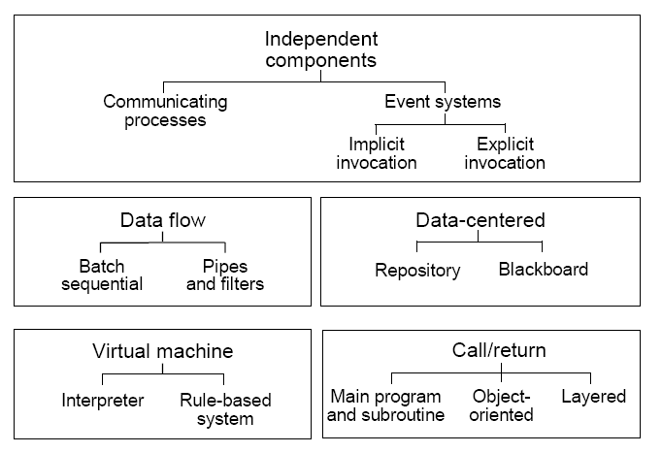
主要内容

Slide 3
主要内容
Layer & Tier 两个都翻译为“层”的概念
计算模式的演化史
客户机/服务器(C/S)体系结构
二层C/S体系结构
三层C/S体系结构
浏览器/服务器(B/S)体系结构
C/S + B/S 混合体系结构

Slide 4
Layer & Tier 两个都翻译为“层”的概念

Slide 5
层：Layer & Tier
There is always a discussion about what goes in what layer ( or tier) and logical vs Physical separation.
Generally, we call (potential) physical separation as Tier and (Definitely) logical separation as layer. (通常将逻辑分层成为layer，将物理分层称为tier)
可以认为Tier更关注软件的物理部署，而Layer更关注软件的逻辑分层
但是需要注意的是，逻辑的Layer在部署时可能会部署在不同的Tier.

Slide 6
7.1 计算模式的演化史

Slide 7
计算模式的演化
计算模式经历了以下六代：
  1965-1985：以大型机为核心的集中式处理模式；
  1986-1990：以PC/文件服务器为核心的文件共享计算模式；
  1990-1996：以C/S结构为主流的分布式计算模式；
  1996- ：以Web为核心、B/S结构为主流的分布式计算模式；
  2000- ：以各类移动设备为核心的普适计算模式(无所不在的计算，无所不在的通讯)；
  2005- ：以Grid、P2P、Web2.0等技术为核心的分布式计算模式；

Slide 8
集中式计算模式(Mainframe Computer)
With mainframe software architectures all intelligence is within the central host computer. (所有的计算能力均属于中央宿主计算机)
Users interact with the host through a terminal that captures keystrokes and sends that information to the host. (用户通过一台物理上与宿主机相连接的非智能终端来访问宿主机上的应用程序)
User interaction can be done using PCs and UNIX workstations. (客户机可能为PC或工作站)

Slide 9
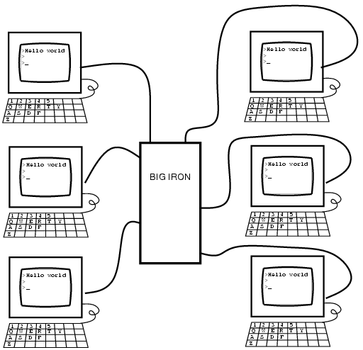
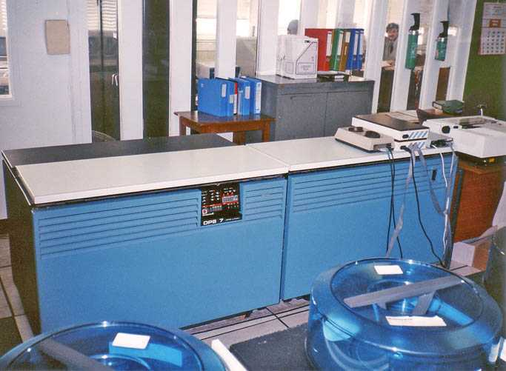
集中式计算模式(Mainframe Computer)
A 1990 Honeywell-Bull DPS 7 mainframe CPU

Slide 10
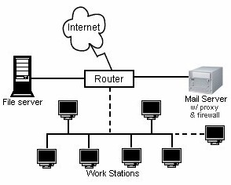
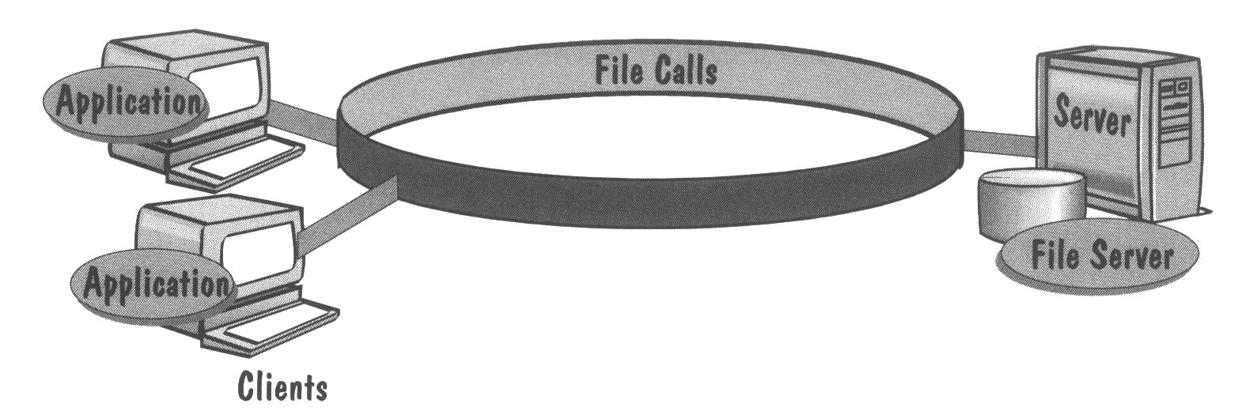
文件共享体系结构 (File Sharing Architecture)
文件共享体系结构：文件存储在一个中央计算机或者共享服务器中，被网络上的多个计算机同时访问。

Slide 11
文件共享体系结构 (File Sharing Architecture)
The original PC networks were based on file sharing architectures, where the server downloads files from the shared location to the desktop environment. (最初的PC网络就是基于此类结构，从共享服务器下载文件到客户机的桌面环境下)
The requested user job is then run (including logic and data) in the desktop environment. (被请求的用户任务-包括业务逻辑和数据-在客户机环境下执行)
File sharing architectures work if shared usage is low, update contention is low, and the volume of data to be transferred is low. (适合应用于数据量较低的场合)

Slide 12
文件共享体系结构 (File Sharing Architecture)
缺陷：
  客户端和服务器之间需要移动大量不必要的数据，降低了应用性能；
  客户端必须相当健壮，它要完成几乎所有的功能，同时必须有足够的磁盘空间来存储下载的文件和表；
  容易破坏数据完整性(多个用户共同访问同一个文件)；
  对环境变化及用户需求变更的适应性差，一旦发生变化，客户机与服务器的程序都要修改，增加了维护工作量。

Slide 13
7.2 客户机/服务器
Client-Server Architecture

Slide 14
客户机/服务器 (Client-Server Architecture)
As a result of the limitations of file sharing architectures, the client/server architecture emerged. (文件共享结构的缺陷导致了C/S架构的出现)
  This approach introduced a database server to replace the file server. (数据库服务器代替了文件服务器)
  Using a relational DBMS, user queries could be answered directly. (服务器使用DBMS，快速应答用户请求)
  RPCs or SQL statements are typically used to communicate between the client and server. (RPC或SQL是客户机和服务器之间的典型通讯模式)

Slide 15
客户机/服务器 (Client-Server Architecture)
Advantages:
  The client/server architecture reduced network traffic by providing a query response rather than total file transfer. (C/S降低了网络通讯量：提供请求/应答模式，而非文件传输)
  It improves multi-user updating through a GUI front end to a shared database. (多用户通过GUI访问共享数据库)
客户机
Data(数据)
服务器
客户机/服务器
客户机
File(文件)
服务器
文件共享

Slide 16
客户机/服务器 (Client-Server Architecture)
客户机/服务器：一个应用系统被分为两个逻辑上分离的部分，每一部分充当不同的角色、完成不同的功能，多台计算机共同完成统一的任务。
  客户机(前端，front-end)：业务逻辑、与服务器通讯的接口；
  服务器(后端：back-end)：与客户机通讯的接口、业务逻辑、数据管理。
一般的，
  客户机为完成特定的工作向服务器发出请求；
  服务器处理客户机的请求并返回结果。

Slide 17
客户机/服务器 (Client-Server Architecture)
C/S结构的发展历程：
  两层C/S
  三层C/S
  多层C/S
客户界面
数据库
服务器
客户界面
业务逻辑
服务器
数据库
服务器
客户界面
Web
服务器
业务逻辑
服务器
数据库
服务器

Slide 18
客户机/服务器 (Client-Server Architecture)
在三层和多层C/S中，每两层之间形成C/S关系；
  例如，在三层C/S中，应用服务器既可以看作是客户机的“服务器”，同时也是数据库服务器的“客户机”；
  每个服务器充当不同的角色，完成不同的任务；
    终结服务器：不再是其他服务器的“客户端”；
    非终结服务器：需要得到其他服务器的支持；
服务器的分类：
  信息/数据库服务器：存储和处理数据；
  应用服务器：提供业务逻辑服务；
  管理类服务器：DNS服务器、路由服务器、消息服务器等；

Slide 19
客户机/服务器的组成
客户机：
  GUI；
  请求表达；
  业务逻辑；
  服务代理及通信；
服务器：
  服务器接口；
  调度管理；
  事务处理；
  业务逻辑；
  共享资源管理；
  通信；
二者之间具有通信连接机制，遵循公共的通信协议：
  请求的表达；
  返回结果的表达；
  连接关系和状态的表达
例如：
  RPC(远程过程调用)；
  HTTP；
  SOAP(简单对象访问协议)；

Slide 20
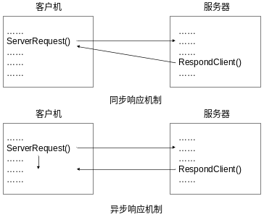
客户机/服务器的连接
连接的接口：
  基于过程：同步响应
  基于消息：异步响应

Slide 21
7.3 二层C/S体系结构
2-Tier C/S Architecture

Slide 22
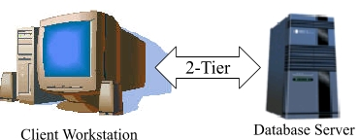
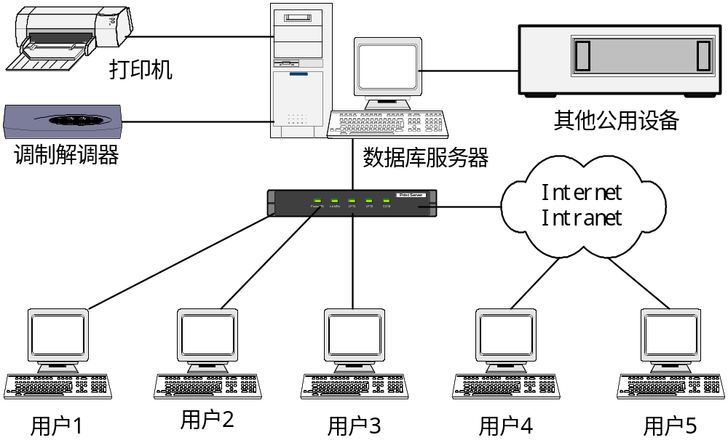
两层C/S结构 (2-Tier Client/Server)

Slide 23
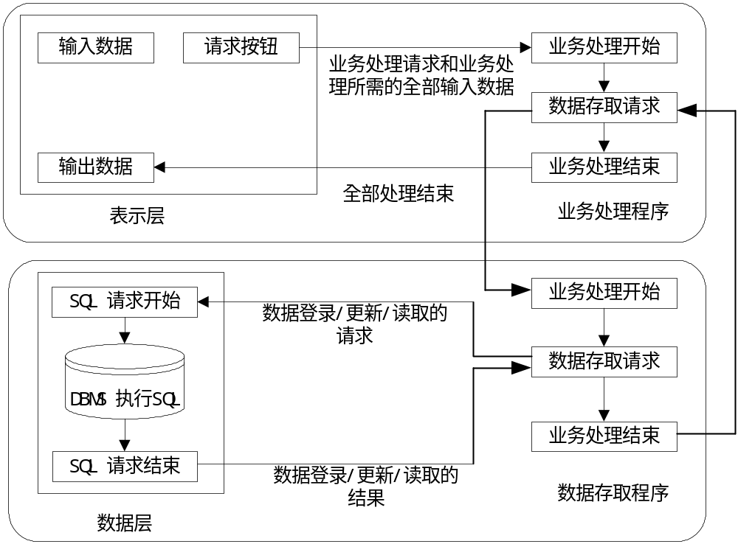
两层C/S结构 (2-Tier Client/Server)

Slide 24
两层C/S结构 (2-Tier Client/Server)
With two tier client/server architectures,
  the user system interface is usually located in the user‘s desktop environment (用户界面处于客户机)
  the database management services (usually stored procedures and triggers) are usually resides on a server that is a more powerful machine that services many clients (数据库管理服务处于服务器端，通常是存储过程/触发器的形式)
  processing management (application or business logic) is split between the user system interface environment and the database management server environment. (业务处理过程—即业务逻辑—被分解为客户机与服务器两部分)

Slide 25
两层C/S结构 (2-Tier Client/Server)
基本构件：
  数据库服务器：存放数据的数据库、负责数据处理的业务逻辑；
  客户机应用程序：
    GUI：用户界面
    业务逻辑：利用客户机上的应用程序对数据进行处理；
连接件：经由网络的调用-返回机制或隐式调用机制。
  客户机←→服务器：客户机向服务器发送请求，并接收返回结果。

Slide 26
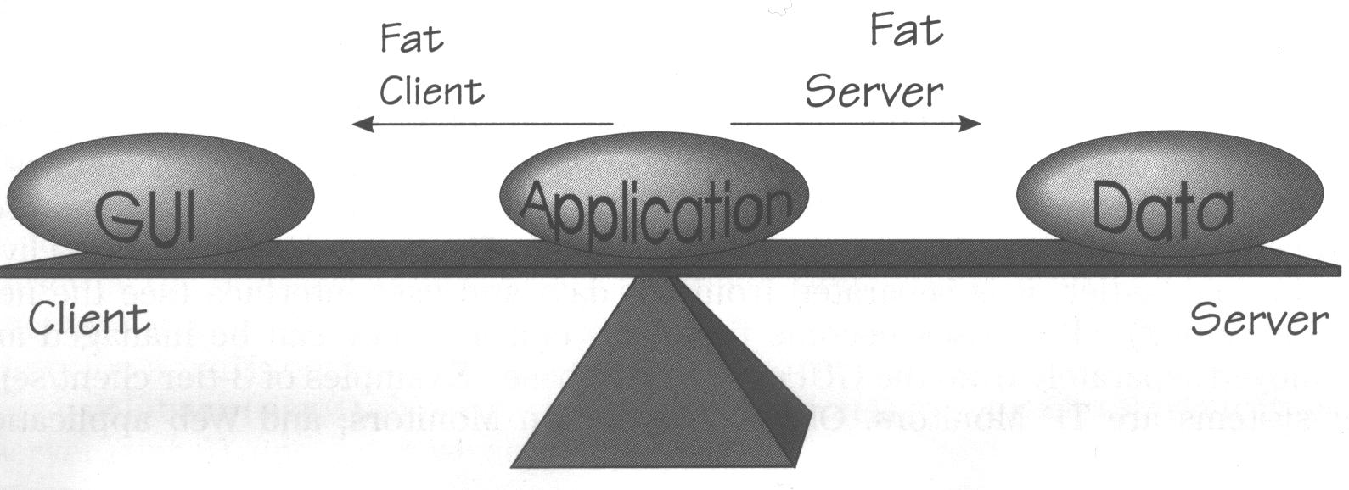
Fat client and thin client
业务逻辑的划分比重：在客户端多一些还是在服务器端多一些？
  Fat Client: a client that performs the bulk of the data processing operations; (胖客户端：客户端执行大部分的数据处理操作)
  Thin Client: has little or no application logic, so it has to depend primarily on the central server for processing activities. (瘦客户端：客户端具有很少或没有业务逻辑)

Slide 27
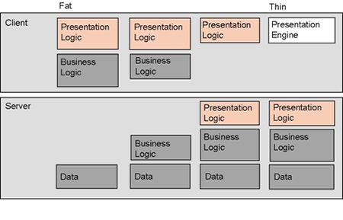
Fat client and thin client
考虑二者的优缺点？
Fat client | Thin client
Less network bandwidth (较低的网络带宽) | Lower IT admin costs (管理成本低，升级容易)
Fewer server requirements (较低的服务器需求) | Easier to secure (安全)
Better computing performance (更好的计算性能) | Worthless to thieves (客户端价值低)

Slide 28
Limitations of 2-Tier Client/Server
Scalability. When the number of users exceeds 100, performance begins to deteriorate. This limitation is a result of the server maintaining a connection via “keep-alive” messages with each client, even when no work is being done. (系统伸缩性差：当用户数超过100，性能急剧恶化)
  服务器成为系统的瓶颈。
Interoperability. Implementation of processing management services using vendor proprietary database procedures restricts flexibility and choice of DBMS for applications. (互操作性差：使用DBMS所提供的私有的数据编程语言来开发业务逻辑，降低了DBMS选择的灵活性) ——导致：软件移植困难，新技术无法轻易使用
  例如：Oracle DB提供的若干存储过程函数，在SQL Server上就不能执行。

Slide 29
Limitations of 2-Tier Client/Server
System administration and configuration. Two tier architectures can be difficult to administer and maintain because when applications reside on the client, every upgrade must be delivered, installed, and tested on each client. (系统管理与配置成本高：当系统升级时，每个客户端都需要随之改变) ——导致：维护和升级困难

Slide 30
Usage Considerations
Two tier C/S architectures are used extensively in non-time critical information processing where management and operations of the system are not complex. (两层C/S架构通常被用在那些管理与操作不太复杂的非实时的信息处理系统)
This design is used frequently in decision support systems where the transaction load is light. (适合于轻量级事务)
The two tier architecture works well in relatively homogeneous environments with processing rules (business rules) that do not change very often and when workgroup size is expected to be fewer than 100 users, such as in small businesses. (当业务逻辑较少变化以及用户数少于100时，两层C/S架构的性能较好)

Slide 31
7.4 三层C/S体系结构
3-Tier C/S Architecture

Slide 32
三层C/S结构(3-Tier C/S Architecture)
The three tier architecture emerged to overcome the limitations of the two tier architecture.(三层C/S体系结构的出现是为了克服了两层C/S的缺陷)
In the three tier architecture, a middle tier was added between the user system interface client environment and the database management server environment. (在客户端与数据库服务器之间增加了一个中间层)
  There are a variety of ways of implementing this middle tier, such as transaction processing monitors, message servers, or application servers. (中间层可能为：事务处理监控服务器、消息服务器、应用服务器等)
  The middle tier can perform queuing, application execution, and database staging. (中间层负责消息排队、业务逻辑执行、数据传输等功能)

Slide 33
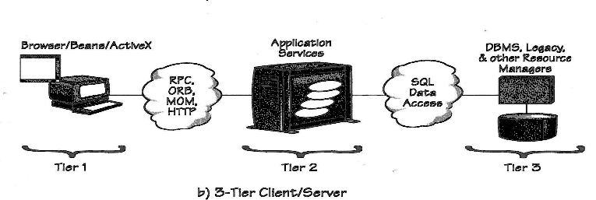
三层C/S结构(3-Tier C/S Architecture)
Tier 1: GUI; (第1层：用户界面—表示层)
Tier 2: Business Logic; (第2层：业务逻辑—功能层)
Tier 3: Data; (第3层：数据库—数据层)

Slide 34
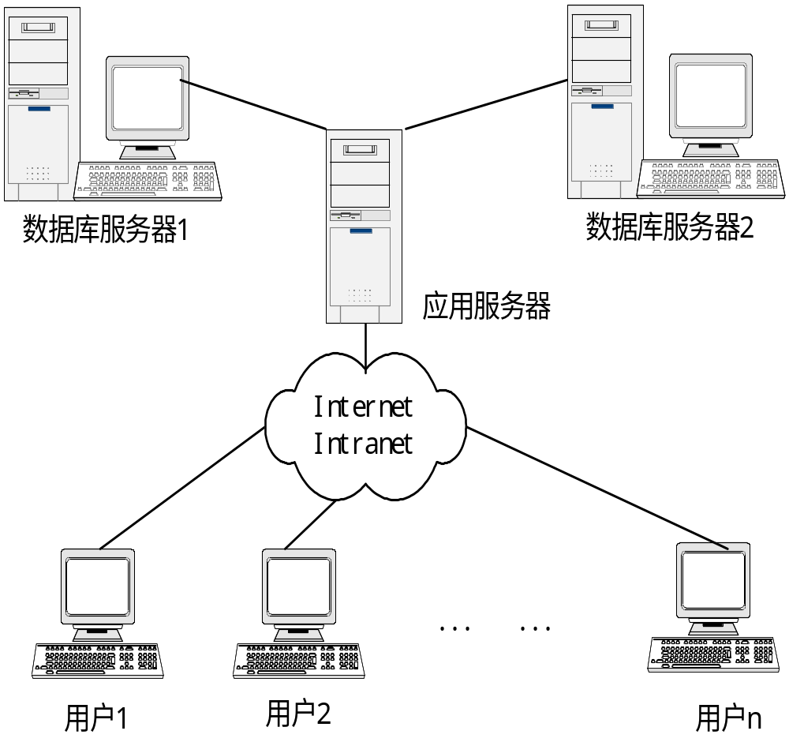
三层C/S结构(3-Tier C/S Architecture)

Slide 35
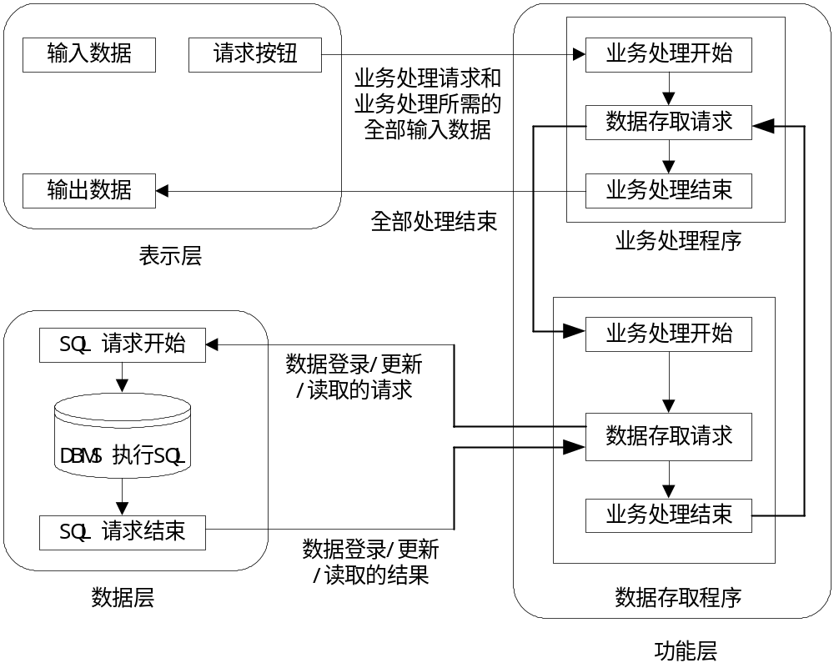
三层C/S结构(3-Tier C/S Architecture)

Slide 36
表示层
用户接口部分，担负着用户与应用之间的对话功能；
检查用户的输入，显示应用的输出；
通常使用GUI；
在变更时，只需要改写显示控制和数据检查程序，而不影响其他层；
不包含或包含一部分业务逻辑。

Slide 37
功能层
应用系统的主体，包括大部分业务处理逻辑 (通常以业务构件的形式存在，如JavaBean/EJB/COM等)；
从表示层获取用户的输入数据并加以处理；
处理过程中需要从数据层获取数据或向数据层更新数据；
处理结果返回给表示层。

Slide 38
数据层
DMBS；
接受功能层的数据查询请求，执行请求，并将查询结果返回给功能层；
从功能层接受数据存取请求，并将数据写入数据库；
请求的执行结果也要返回给功能层。

Slide 39
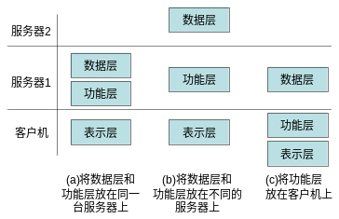
三层C/S结构的物理结构
两层C/S已经将数据层分离出来，三层C/S则要将表示层与功能层分离开来，形成独立的程序，并使二者之间的接口简洁明了。
问题：这三个层次在物理上是如何分布的？

Slide 40
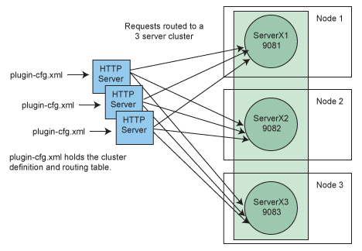
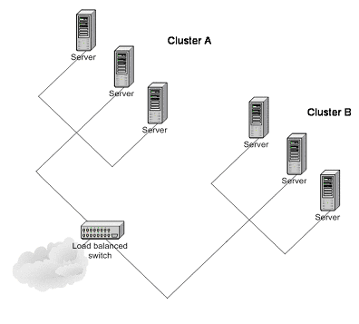
基于集群(Cluster)的C/S物理分布
事实上，功能层通常不是只驻留在同一台服务器上，数据层也是如此；
如果功能层(或数据层)分布在多台服务器上，那么就形成了基于集群(Cluster)的C/S物理分布模式。

Slide 41
三层C/S结构的优点(3-Tier C/S Architecture)
在用户数目较多的情况下，三层C/S结构将极大改善性能与灵活性(通常可支持数百并发用户，通过集群可达数万并发用户)；
允许合理地划分三层结构的功能，使之在逻辑上保持相对独立性，能提高系统和软件的可维护性和可扩展性；——UI、BL、DB可以分别加以复用
允许更灵活有效地选用相应的平台和硬件系统，并且这些平台和各个组成部分可以具有良好的可升级性和开放性。

Slide 42
三层C/S结构的优缺点(3-Tier C/S Architecture)
优点：
  应用的各层可以并行开发，可以选择各自最适合的开发平台和开发语言。
  利用功能层有效地隔离开表示层与数据层，未授权的用户难以绕过功能层而非法的访问数据层，为严格的安全管理奠定了坚实的基础。
  将遗留系统移植到三层C/S下将非常容易；
缺点：
  三层C/S结构各层间的通信效率若不高，即使分配给各层的硬件能力很强，其作为整体来说也达不到所要求的性能。
  设计时必须慎重考虑三层间的通信方法、通信频度及数据量，这和提高各层的独立性一样是三层C/S结构的关键问题。——分层风格的固有缺点

Slide 43
7.5 浏览器/服务器
(Browser/Server Architecture)

Slide 44
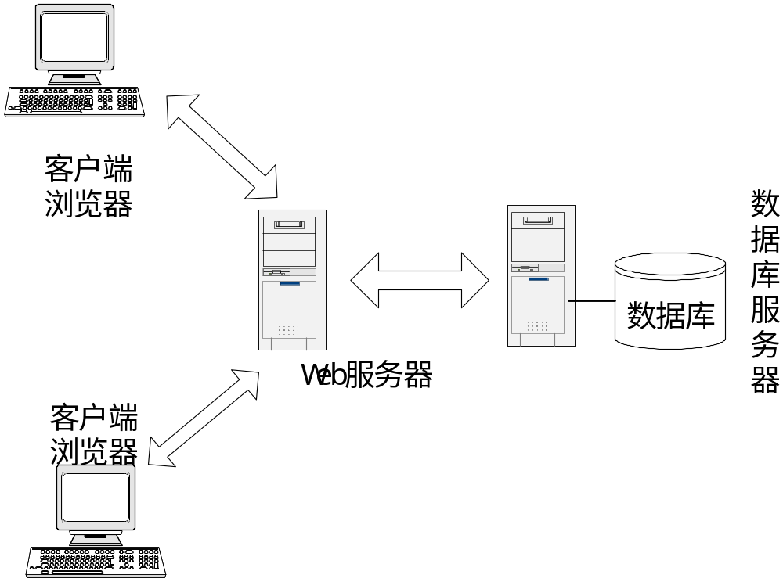
浏览器/服务器(Browser/Server Architecture)
浏览器/服务器(B/S)是三层C/S风格的一种实现方式。
  表现层：浏览器
  逻辑层：
    Web服务器
    应用服务器
  数据层：数据库服务器

Slide 45
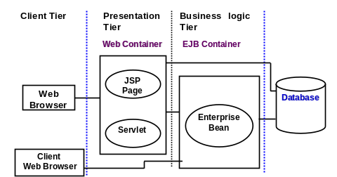
浏览器/服务器(Browser/Server Architecture)
J2EE平台典型B/S结构的实现方式

Slide 46
B/S结构的优点
基于B/S体系结构的软件，系统安装、修改和维护全在服务器端解决，系统维护成本低：
  客户端无任何业务逻辑，用户在使用系统时，仅仅需要一个浏览器就可运行全部的模块，真正达到了“零客户端”的功能，很容易在运行时自动升级。
  良好的灵活性和可扩展性：对于环境和应用条件经常变动的情况，只要对业务逻辑层实施相应的改变，就能够达到目的。

Slide 47
B/S结构的优点
较好的安全性：在这种结构中，客户应用程序不能直接访问数据，应用服务器不仅可控制哪些数据被改变和被访问，而且还可控制数据的改变和访问方式 。
三层模式成为真正意义上的“瘦客户端”，从而具备了很高的稳定性、延展性和执行效率。
三层模式可以将服务集中在一起管理，统一服务于客户端，从而具备了良好的容错能力和负载平衡能力。

Slide 48
B/S结构的缺点
客户端浏览器以同步的请求/响应模式交换数据，每请求一次服务器就要刷新一次页面；
受HTTP协议“基于文本的数据交换”的限制，在数据查询等响应速度上，要远远低于C/S体系结构；
数据提交一般以页面为单位，数据的动态交互性不强，不利于在线事务处理(OLTP)应用；
受限于HTML的表达能力，难以支持复杂GUI (如报表等)。

Slide 49
7.6 C/S+B/S混合体系结构

Slide 50
C/S+B/S混合体系结构
为了克服C/S与B/S各自的缺点，发挥各自的优点，在实际应用中，通常将二者结合起来；
混合原则一：“内外有别”的原则：
  企业内部用户通过局域网直接访问数据库服务器
    C/S结构；
    交互性增强；
    数据查询与修改的响应速度高；
  企业外部用户通过Internet访问Web服务器/应用服务器
    B/S结构；
    用户不直接访问数据，数据安全；

Slide 51
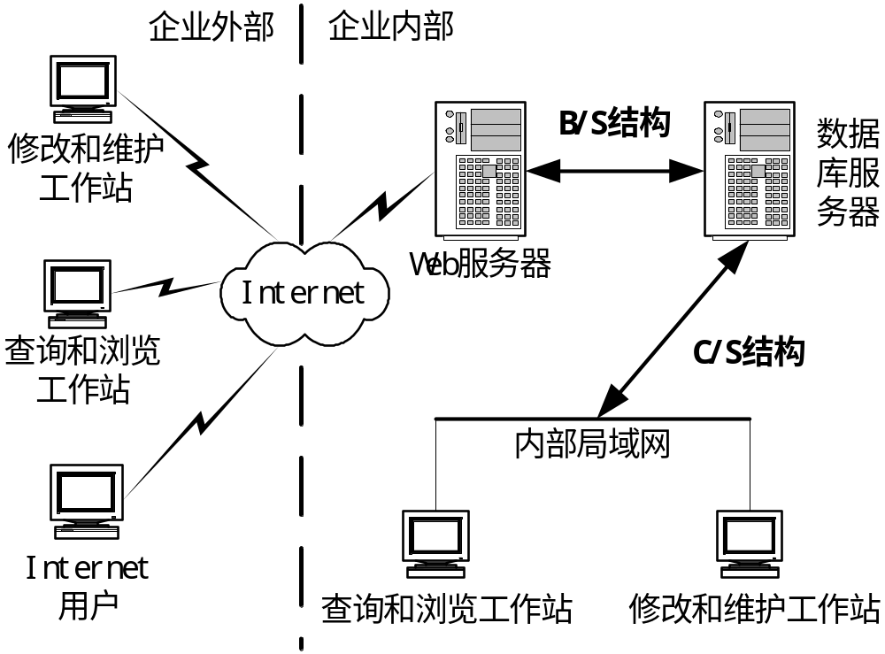
C/S+B/S内外有别模型

Slide 52
C/S+B/S混合体系结构
混合原则二：“查改有别”的原则：
  不管用户处于企业内外什么位置(局域网或Internet)，凡是需要对数据进行更新操作的(Add, Delete, Update)，都需要使用C/S结构；
  如果只是执行一般的查询与浏览操作(Read/Query)，则使用B/S结构。

Slide 53
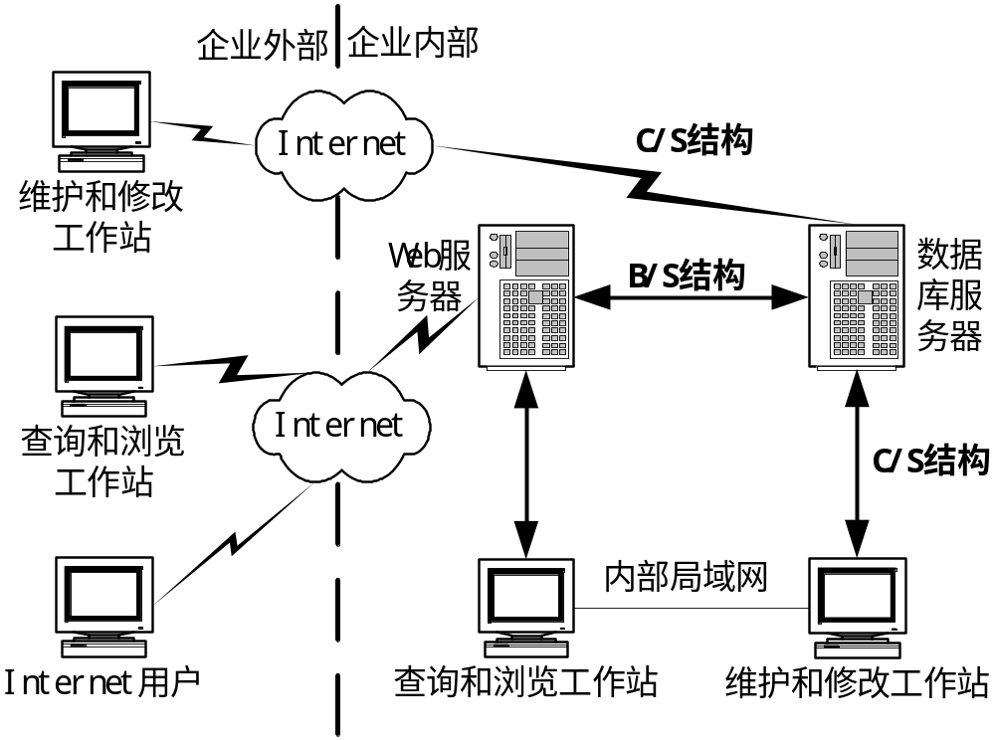
C/S+B/S查改有别模型

Slide 54
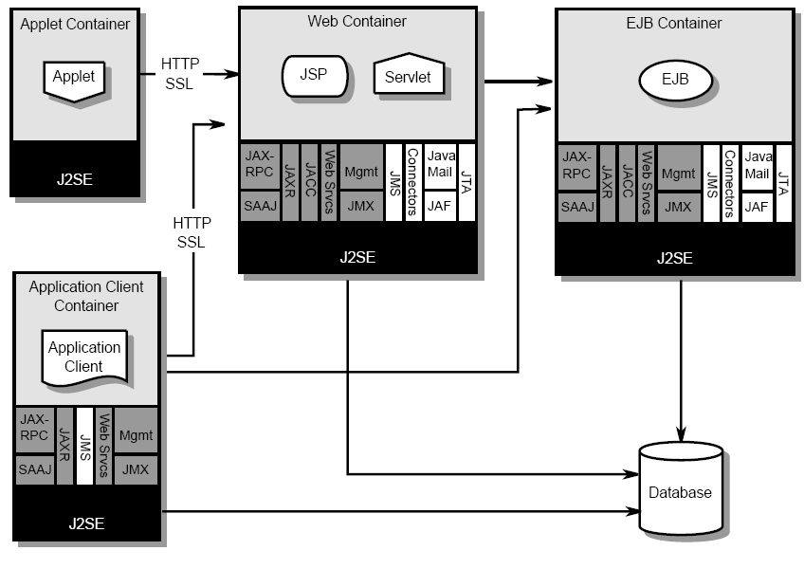
J2EE B/S+C/S Architecture
C/S与B/S的混合相当于分层风格里的“松散分层模式”
B/S
C/S

Slide 55
Summary
Mainframe
File Sharing
Client/Server
thin-client
fat-client
Close
Single computer
Tech. dependent
2-Tier
Client/Server
fat-client
Semi-open
Intranet (LAN)
3-Tier
Client/Server
thin-client
Browser/Server
N-Tier
Client/Server
Open
Internet
Tech. independent
thin-client

Slide 56
结束

